Slide 1
Der Ethische Code- ein Baustein des Early Excellence Ansatzes
Oder wie unterstützen wir das Ankommen und Miteinander von Fachkräften und Familien in Projekten und Bildungseinrichtungen?

Slide 2
Entstehung des Ethischen Codes
Entstanden aus der Tradition und den Erfahrungen der Einbeziehung der Familien in Pen Green in Corby
Ergebnis eines Forschungsprojektes von Fachkräften und Eltern zum partnerschaftlichen Dialog, der sich auf das Lernen der Kinder und deren Fortschritt sowie auf die pädagogische Praxis der Fachkräfte konzentriert
Für die Praxis in Deutschland wurde er übersetzt und gilt im EE-Ansatz als Basis für den Umgang miteinander und ist handlungsleitend

Slide 3
Der Ethische Code
Positive Grundeinstellung gegenüber Kindern, Eltern, Familien und Mitarbeiter*innen
Etablierung einer Vertrauensbasis gegenüber allen Beteiligten
Konsequente Orientierung an den Bedürfnissen und Wünschen von Kindern und Eltern
Entwicklung einer gemeinsamen Sprache und Haltung
Informationen und Dokumentationen sind für alle verständlich und werden allen Beteiligten zur Verfügung gestellt

Slide 4
Ziel der Etablierung eines Ethischen Codes
Es geht darum, Resultate zu erreichen, die die Praxis zu Hause und in der Einrichtung für das Aufwachsen von Kindern verbessern.

Slide 5
Grundhaltung: Eltern sind die ersten und dauerhaftesten Bildner*innen ihrer Kinder
Wenn Eltern und Fachkräfte zusammenarbeiten, hat das einen positiven Einfluss auf die Entwicklung und das Lernen der Kinder.

Slide 6
Wie kommt der ethische Code in der pädagogischen Praxis zum Ausdruck?
Anregungen aus London und dem Programm
Every Child Matters – Jedes Kind zählt

Slide 7
1.Respektieren von Vielfalt
Alle Familien sind wichtig, werden in allen Formen der Zusammenarbeit willkommen geheißen und wertgeschätzt.
Alle Familien sind unterschiedlich. Kinder leben mit einem oder beiden Elternteilen, mit anderen Helfern, in Familien mit Eltern mit gleichem Geschlecht oder in Patchworkfamilien zusammen.
Familien sprechen mehr als eine Sprache zu Hause, können Reisende, Geflüchtete oder Asylsuchende sein
Alle Fachkräfte profitieren von einer professionellen Entwicklung in Diversity, Gleichheit und antidiskriminierender Arbeit.

Slide 8
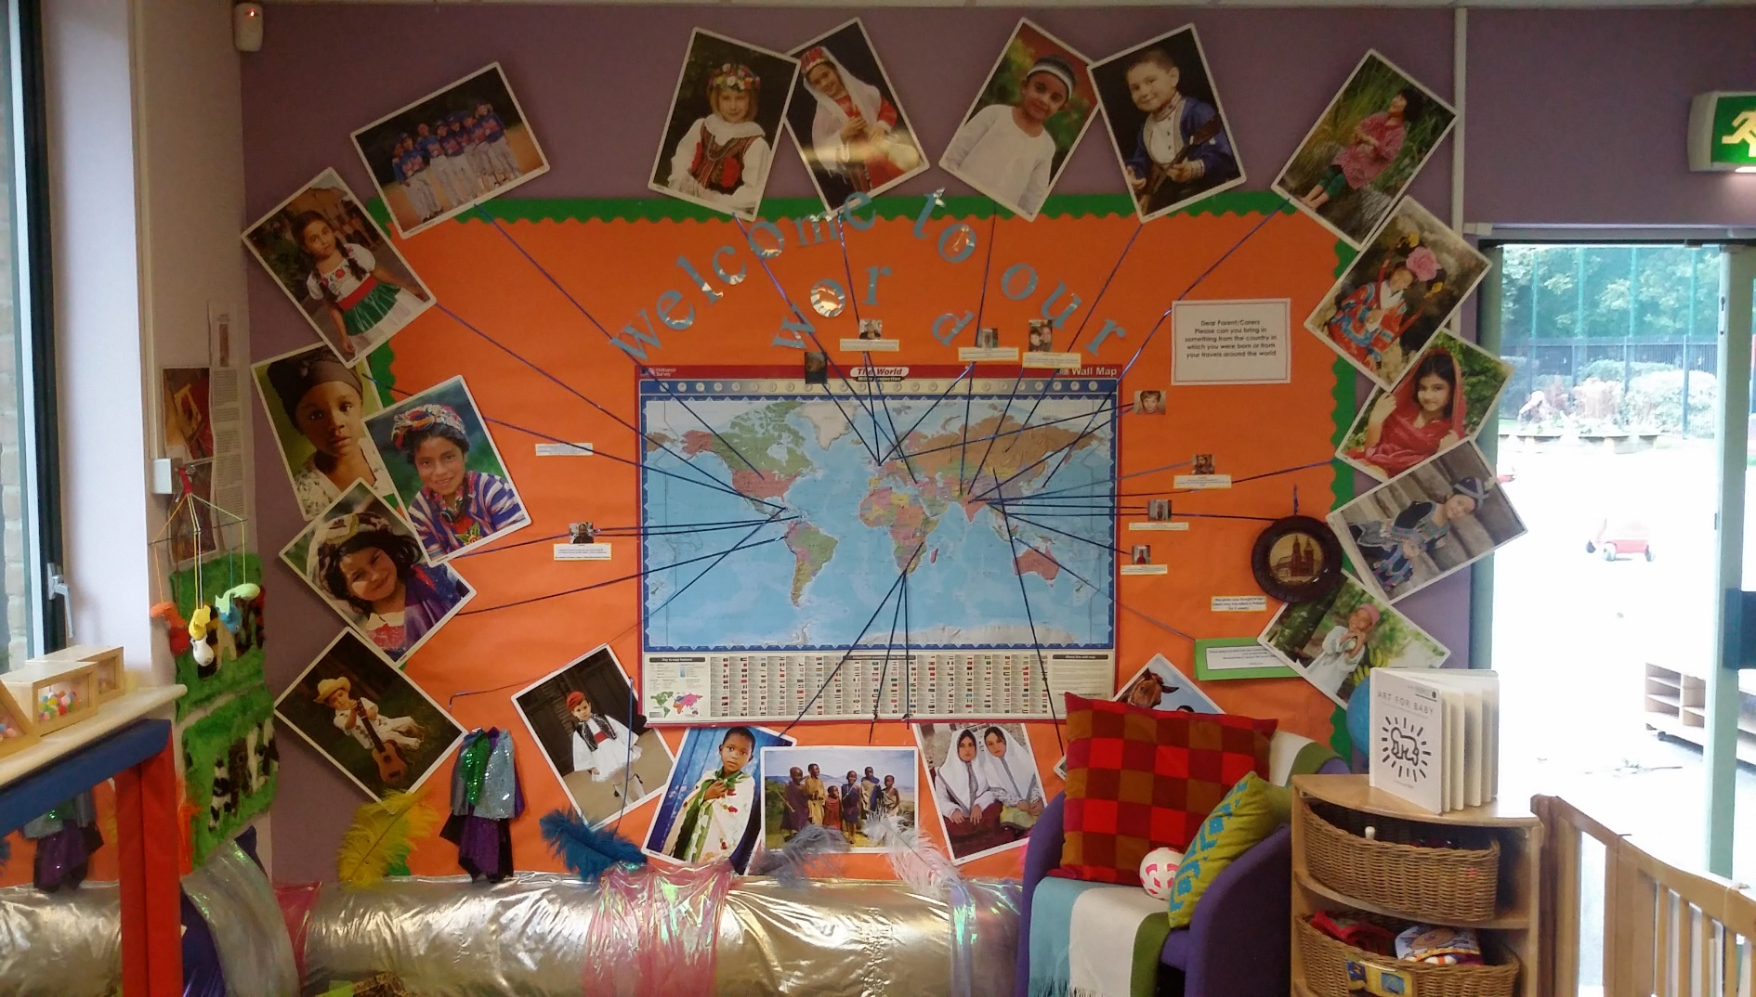
Sichtbarkeit und Wertschätzung der Vielfalt

Slide 9
2. Effektive und Wertschätzende Kommunikation
Eine Willkommensatmosphäre mit zugänglichem Personal unterstützt eine effektive Kommunikation
Effektive Kommunikation meint, dass Informationen, Wissen und Erfahrungen zwischen Fachkräften und Eltern in beide Richtungen fließen.
Jegliche Form der Kommunikation ist wichtig, inklusive der Gesten und Mimik, der Körperhaltung. Taten zählen mehr als Worte. Nutzung der vielfältigen medialen Möglichkeiten.
Plakate, Bilder oder Ressourcen, die die positive Haltung gegenüber der Vielfalt der Familienkulturen zum Ausdruck bringen, helfen den Kindern und Familien sich wiederzufinden und sich wertgeschätzt zu fühlen.

Slide 10
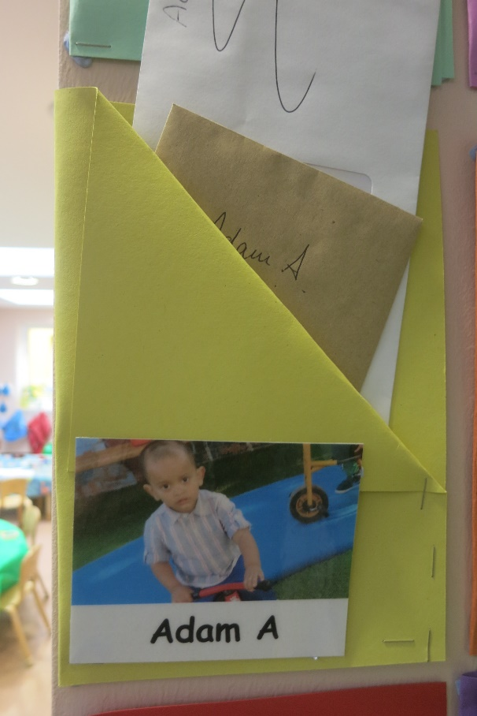
Effektive Kommunikation – Beispiel – Die Infotasche

Slide 11
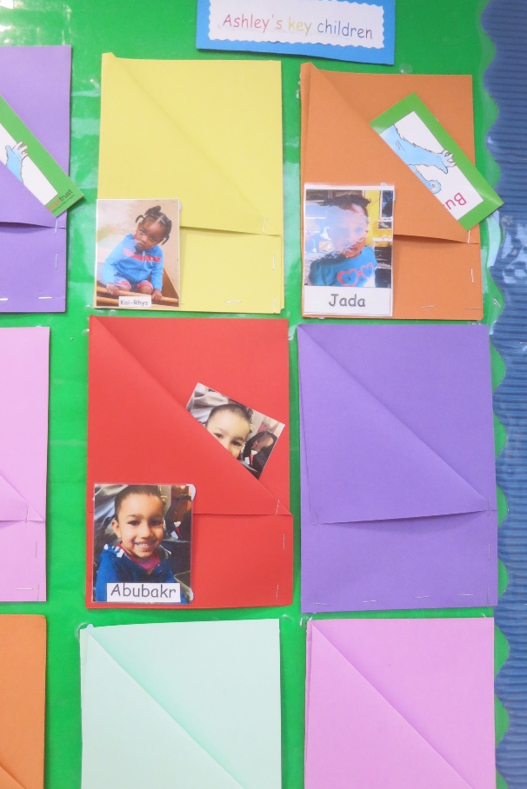
Alltagskommunikation –
Infos über kleine Bilder, Lerndokumente der Kinder

Slide 12
3.Gemeinsam lernen -gemeinsames Verständnis
Fachkräfte und Eltern, haben viel voneinander zu lernen. Das hilft ihnen das Lernen und die Entwicklung der Kinder zu unterstützen und zu erweitern.
Eltern sollten den Fortschritt ihrer Kinder regelmäßig reflektieren und durch Aufzeichnung der Bildungsprozesse und Entwicklung ihrer Kinder einen Beitrag leisten.
Eltern können darin unterstützt werden, mehr über das Lernen und Lehren durch Teilnahme an workshops in wichtigen Bildungsbereichen, zu erfahren.
In echter Partnerschaft verstehen die Eltern die Regeln, Strategien. Methoden und Praxis des Angebotes und können diese beschreiben.

Slide 13
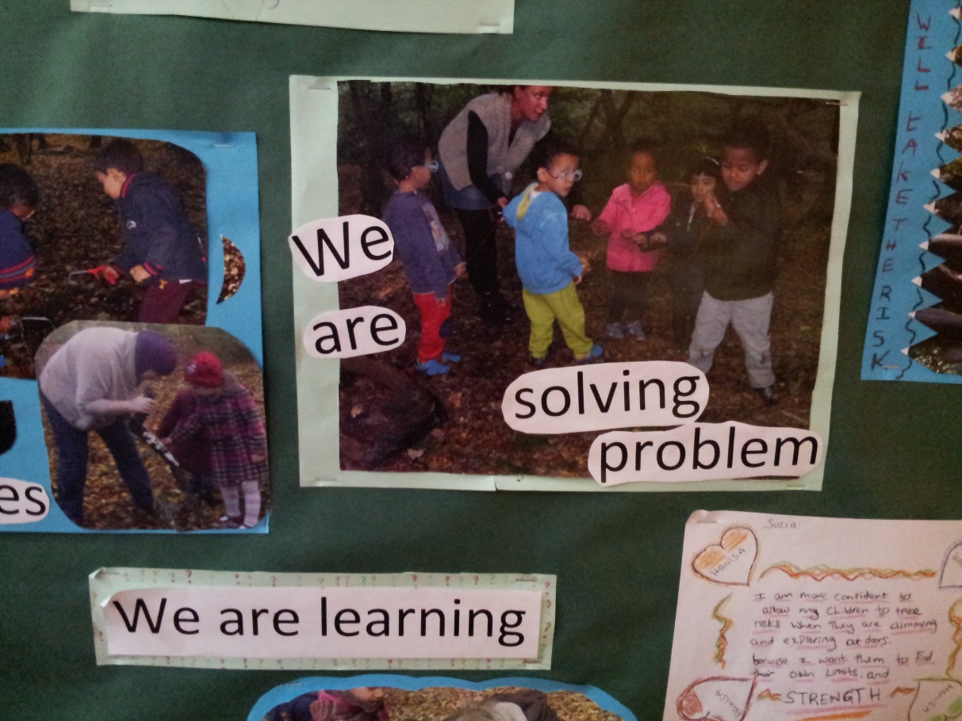
Was und wie wird gelernt?
Bildung wird sichtbar gemacht.

Slide 14
4. Gelingende Ansprache und Einbeziehung der Eltern
Es gibt z.B. digitale oder analoge Wörterlisten in den Familiensprachen die von den Kindern genutzt werden und die Eltern und Fachkräfte einladen, sich zu beteiligen.
Die Sichtbarkeit der eigenen Sprache auf diese Art und Weise, ermutigt die Eltern. Sie fühlen sich einbezogen und wertgeschätzt.
Fachkräfte bringen Begrüßungsrituale der Familien, deren Sprache nicht die Landessprache ist, in Erfahrung und nutzen sie im Kontakt mit den Familien.
Es wird sicher gestellt, dass jeder der kommt, freundlich willkommen geheißen wird.
Mit den Eltern wird regelmäßig über den Lernfortschritt der Kinder gesprochen und sichergestellt, dass eine Unterstützung für Eltern bereit steht, die nicht die Landessprache sprechen.
Die Sichtweise der Eltern, die sie auf die Bildung und Betreuung die angeboten wird haben, ist bedeutsam und wird eingeholt.

Slide 15
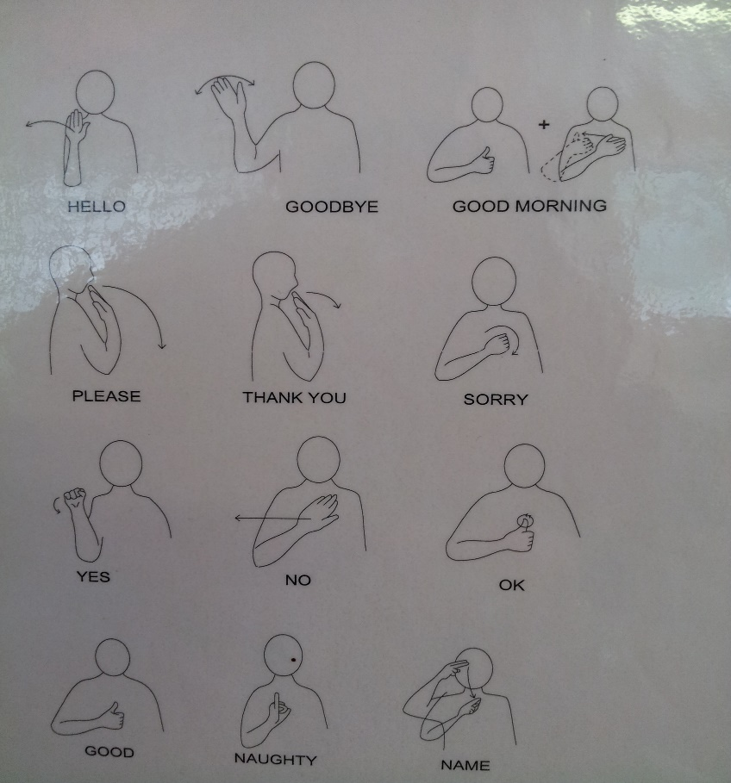
Sichtbarkeit der eigenen Sprache

Slide 16
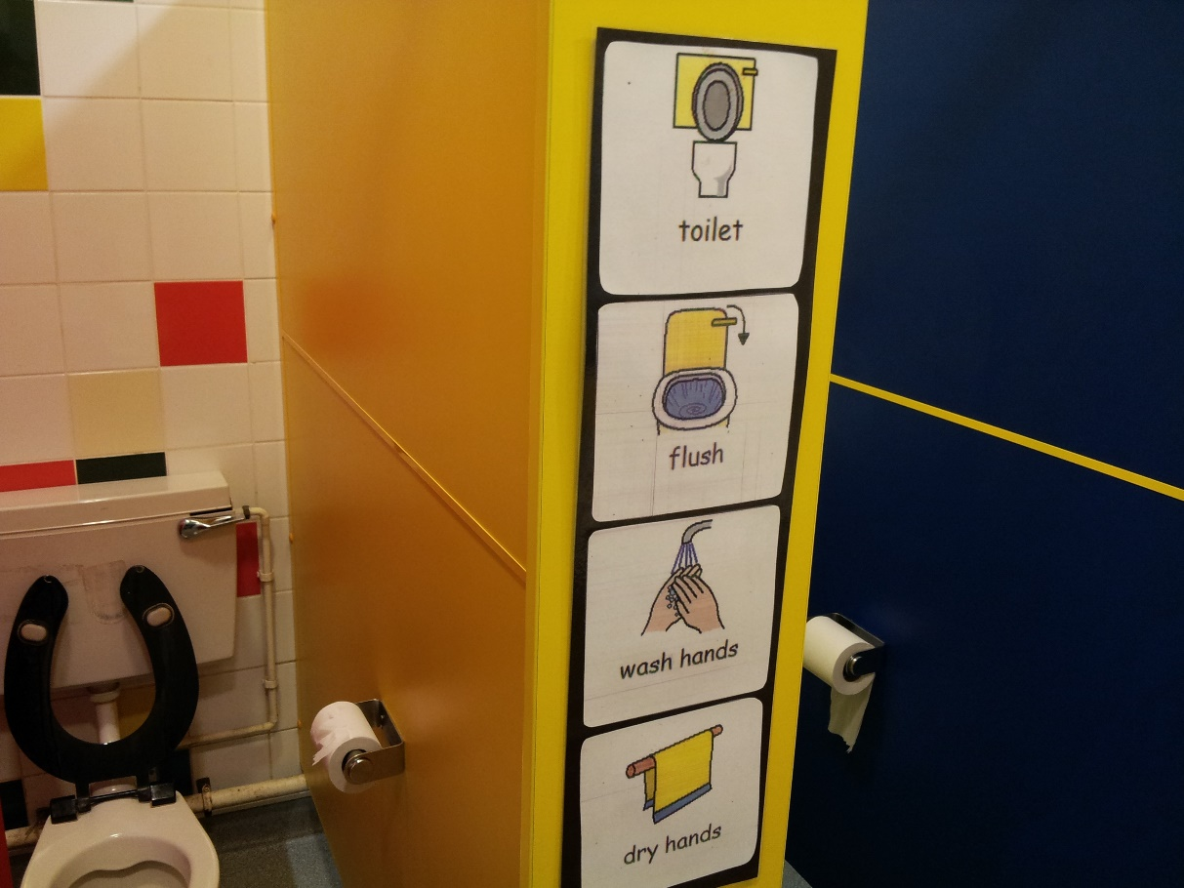
Alltagsintegrierte Sprachbildung

Slide 17
5. wechselseitiger Austausch zwischen Eltern und Fachkräften
Welche Möglichkeiten gibt es für informelle Gespräche mit den Eltern?
Wie wird festgestellt, ob die Eltern das Konzept, die Regeln, Methoden, Inhalte und Strategien die in den wichtigen Bildungsbereichen umgesetzt werden, verstehen? Wurden sie daran beteiligt?
Leisten die Eltern einen Beitrag zur Erstellung der Portfolios der Kinder?
Reflektieren sie regelmäßig den Fortschritt der Entwicklung der Kinder mit den Fachkräften?
Hören die Fachkräfte wirklich zu und wertschätzen was die Eltern sagen?
Gibt es Workshops oder andere Bildungsangebote für die Eltern?
Wird die harte Arbeit der Eltern anerkannt und wertgeschätzt, für den Job als Eltern, in dem sie engagiert sind und die Rolle, die sie beim Lernen und für die Entwicklung ihrer Kinder spielen?

Slide 18
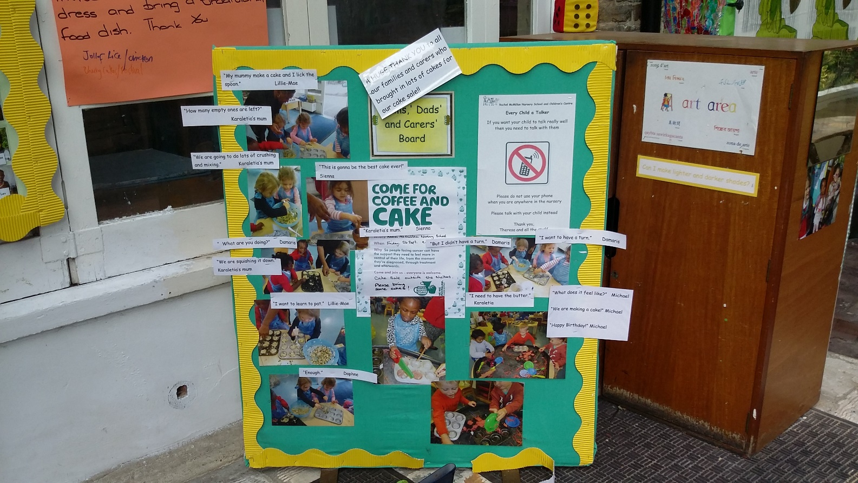
Gelegenheiten für den Austausch schaffen

Slide 19
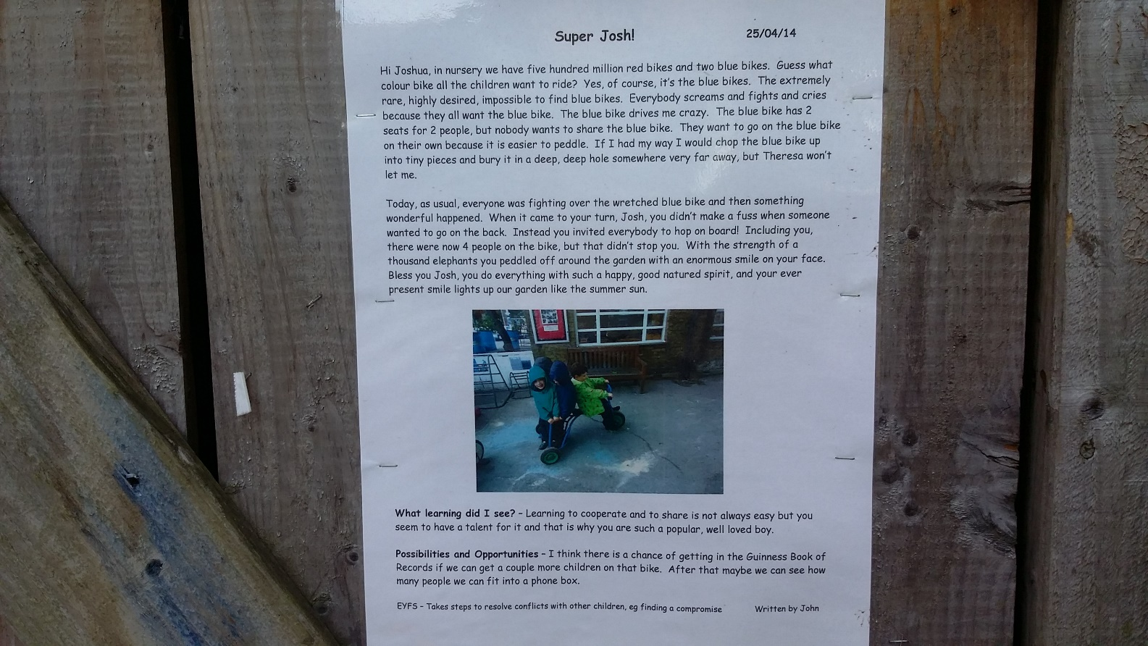
Bildungs- und Lerngeschichte veröffentlichen

Slide 20
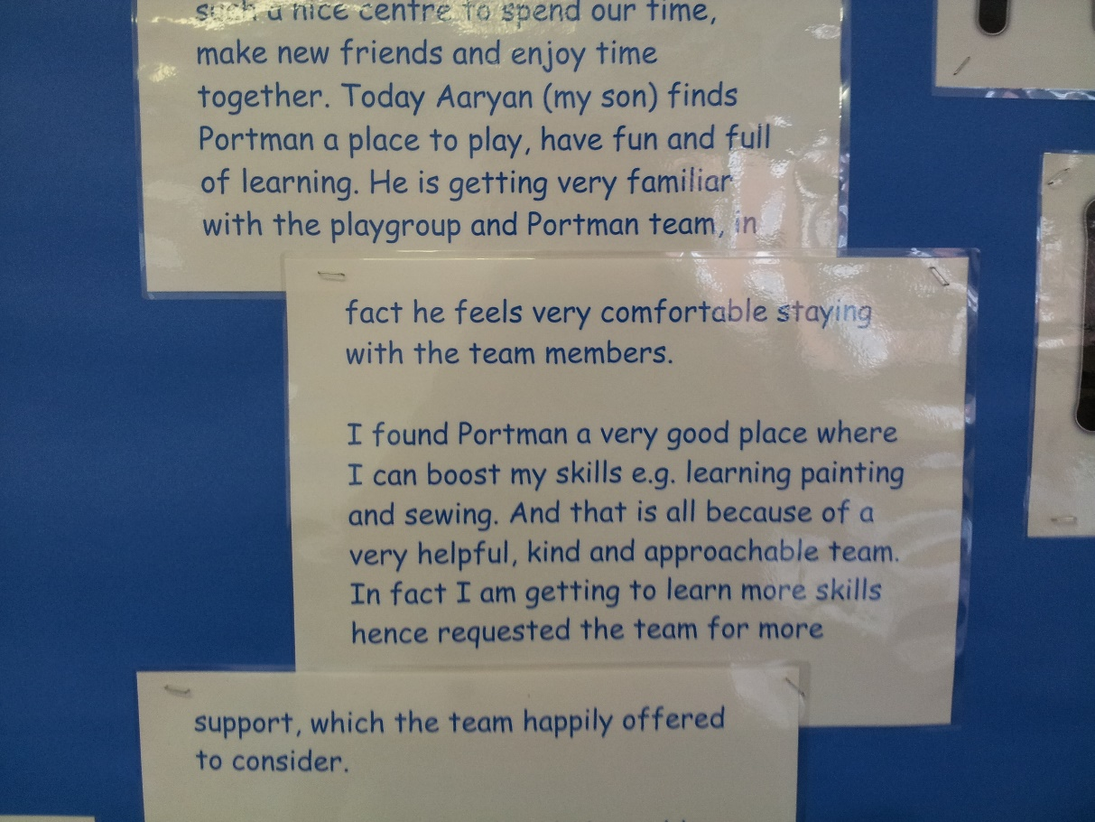
Elternstimmen sichtbar machen- gegenseitige Wertschätzung

Slide 21
6.Herausforderungen und Dilemmata
Wie sind Väter zu beteiligen? Wird darüber nachgedacht Angebote, die nur für Männer sind, zu planen? Einige Männer kommen eher, fühlen sich komfortabler, wenn sie wissen, dass auch andere Männer da sein werden.
Wie gelingt es mit Eltern zu kommunizieren, die berufstätig oder einfach sehr beschäftigt sind? Welche Zeiten und welche Art des Kontakts bevorzugen sie?
Gibt es eine ausreichende Flexibilität auf die Wünsche und Bedürfnisse der Eltern zu reagieren?

Slide 22
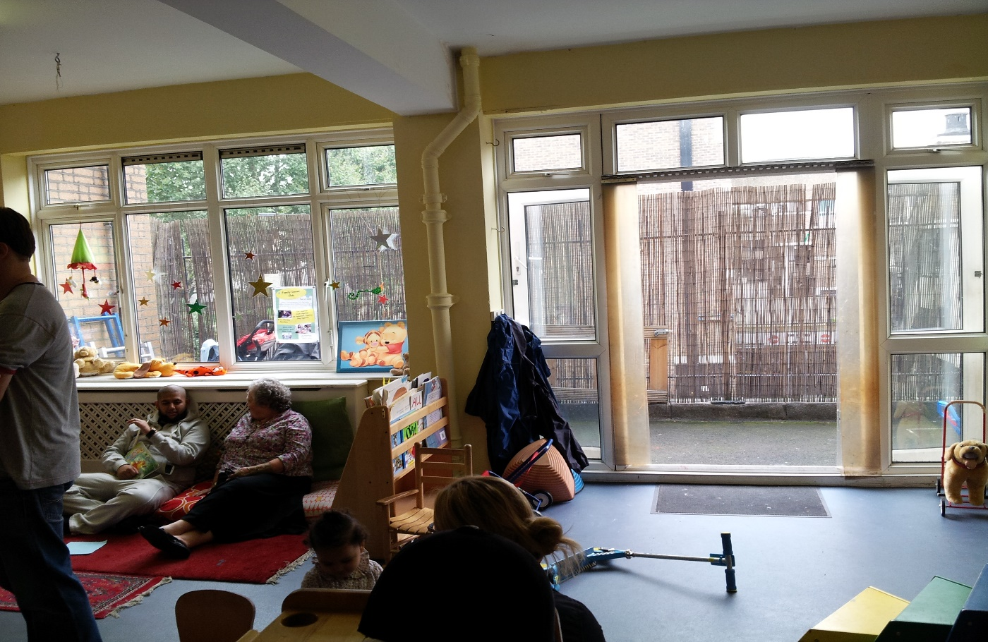
Mit Vätern ins Gespräch kommen

Slide 23
Fragen
Wie gelingt es uns, Eltern als Experten ihrer Kinder anzuerkennen? Woran wird das in meiner Arbeit sichtbar? Was hindert mich oder fällt mir nicht so leicht?
Wie gestalten wir die Zeit der Eingewöhnung/ Erstkontakt und was könnten wir noch verbessern, um die Vertrauensbasis und eine gemeinsame Sprache zu entwickeln?
Wie erfahren wir die Bedürfnisse und Wünsche von Eltern, welche Gelegenheiten der Zusammenarbeit nutzen wir?
Wie gelingt es uns, eine gemeinsame Sprache zu etablieren und wie dialogfähig sind wir?
Wie gut sind wir darin, alle Eltern zu erreichen und welche Wege und Zugänge nutzen wir?
Wie und woran können sich Familien in eurer Einrichtung beteiligen? Was braucht es noch?

